Slide 1
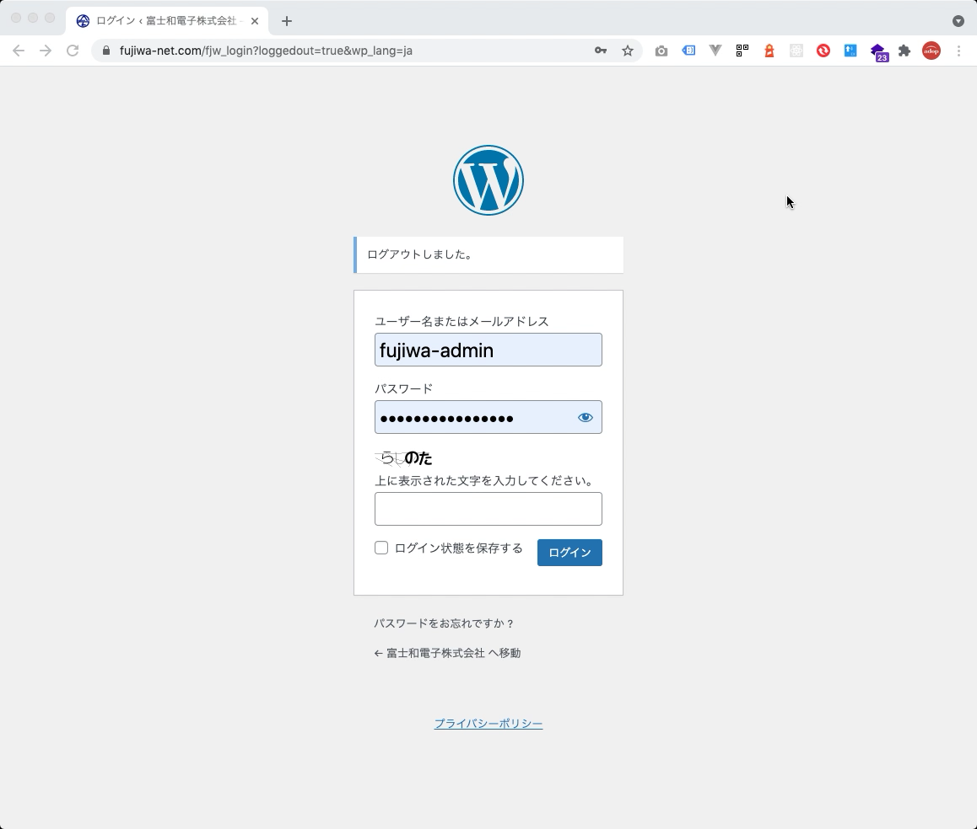
■ 管理画面へのログイン
管理画面へのログインは、ユーザー名、パスワードの他にBOT等によるブルートフォースアタック（総当たり攻撃）を防ぐための文字認証を導入しています。（文字認証はひらがな4文字の入力）
最初の1回は全ての情報（アカウント・パスワード・認証文字）が正確であっても、ログインが失敗する仕様です。
ログイン用アカウントは別途送付しています。

